Slide 1
ОГАПОУ «Борисовский агромеханический техникум»
Тема: Обработка грибов
МДК 01.02 Процессы приготовления, подготовки к реализации кулинарных полуфабрикатов.
Выполнила:
Студентка 2 курса Мальцева В.А.
Преподаватель: Краснокутская И.А.

Slide 2
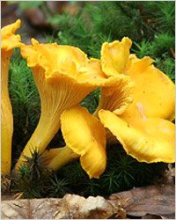
Значение грибов в питании
Грибы содержат белки, жиры, сахар, минеральные вещества, витамины А, С, D, РР и группы В.
Богаты экстрактивными веществами, поэтому обладают хорошим вкусом и ароматом, их широко используют для приготовления супов и соусов.

Slide 3
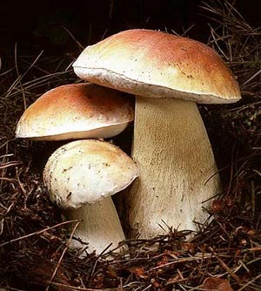
Группы грибов по строению
Губчатые
— белые, подосиновики, маслята, подберезовики
Пластинчатые — шампиньоны, сыроежки, вешенки, лисички, опята
Сумчатые — сморчки, строчки, трюфели

Slide 4
Свежие грибы
На предприятия общественного питания грибы поступают: свежие, соленые, сушеные, маринованные.
Грибы сразу подвергают обработке, так как они быстро портятся
Первичная обработка грибов состоит из операций:
Очистка
Промывание
Сортировка
Нарезание

Slide 5
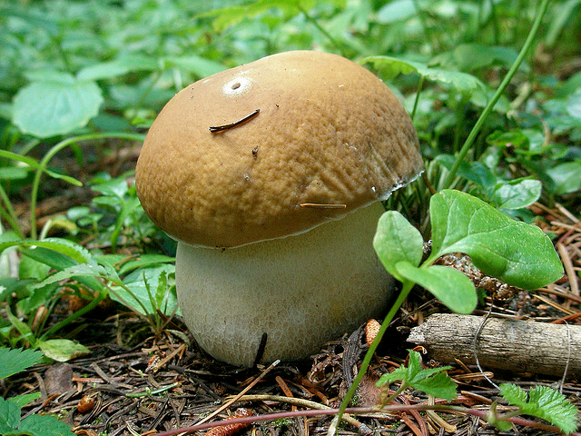
Белые грибы, подосиновики, подберезовики, лисички, сыроежки очищают от листьев, хвои и травинок, отрезают нижнюю часть ножки и поврежденные места, соскабливают загрязненную кожицу и тщательно промывают 3 ...4 раза.
При обработке сыроежек со шляпки снимают кожицу (ошпаривают кипятком).
У маслят зачищают ножки и отрезают шляпки, вырезают испорченные и червивые места, со шляпки снимают слизистую кожицу и промывают.
Грибы сортируют по размерам на мелкие, средние и крупные.
Мелкие грибы и шляпки средних грибов используют целыми, крупные — нарезают или рубят.
Белые грибы обдают кипятком 2...3 раза, остальные грибы отваривают 4... 5 мин, чтобы они были мягкими и не крошились при нарезании.

Slide 6
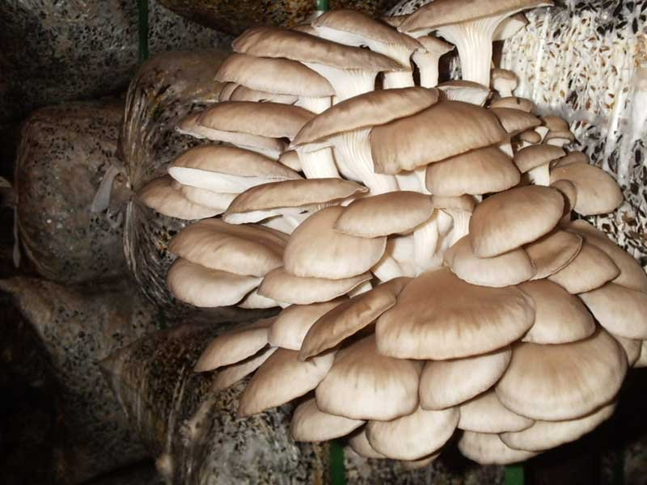
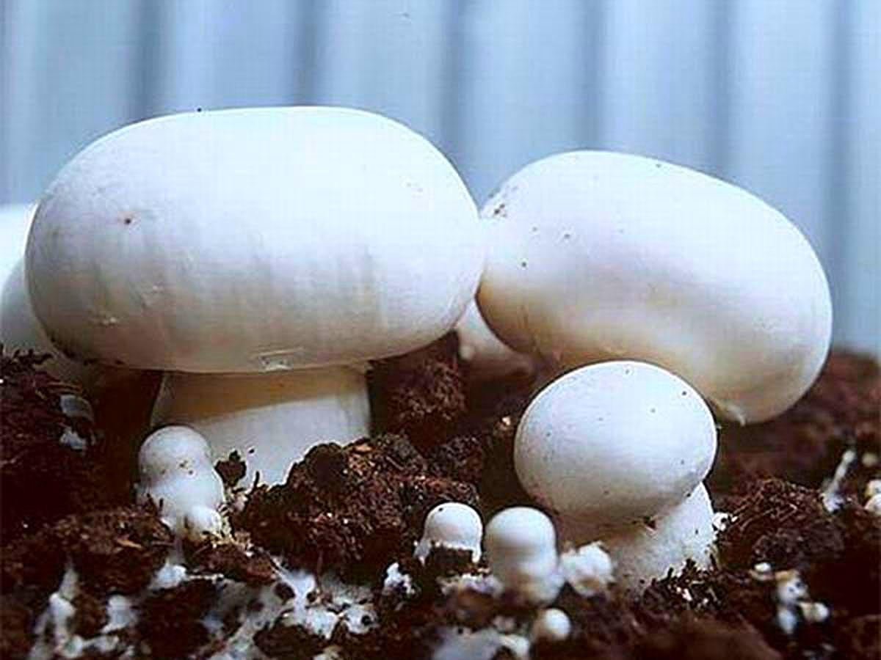
Шампиньоны и вешенки поступают на предприятия из тепличных хозяйств.
При обработке у шампиньонов удаляют пленку, закрывающую пластинки, зачищают корень, снимают кожицу со шляпки и промывают в воде с добавлением лимонной кислоты или уксуса (чтобы не потемнели).

Slide 7
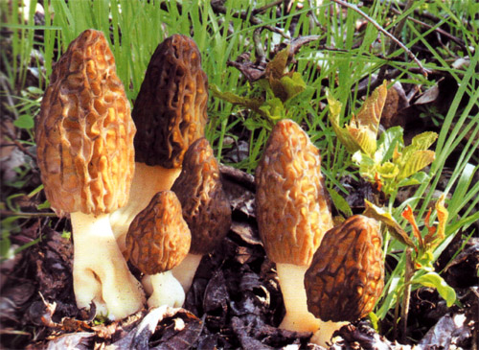
Сморчки и строчки перебирают, отрезают корешки, кладут в холодную воду на 30...40 мин, для того чтобы отмокли песок и соринки, промывают несколько раз.
Грибы варят 10-15мин в большом количестве воды для разрушения и удаления ядовитого вещества — гельвеловой кислоты (варке перехо­дит в отвар). Затем грибы промывают горячей водой, а отвар выливают.

Slide 8
Источники
Анфимова Н.А. Кулинария (Электронный учебник). М.: Издательский центр «Академия», 2016
Приготовление блюд из овощей и грибов. Электронный учебно-методический комплекс. М.: Издательский центр «Академия-Медиа», 2017
Приготовление блюд из овощей и грибов. Электронный образовательный ресурс. М.: Издательский центр «Академия-Медиа», 2013
Яндекс. Картинки: поиск изображений в интернете. http://images.yandex.ru/ (дата обращения 18.01.2019)

